Slide 1
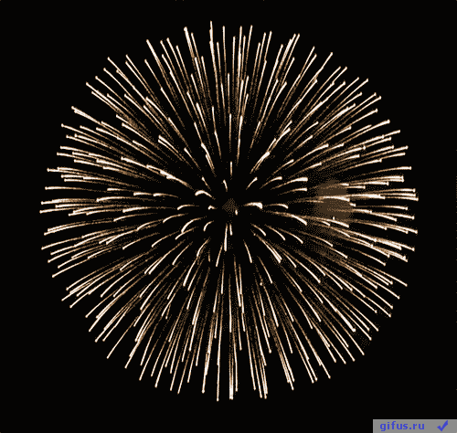

Slide 2
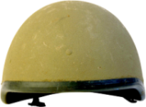
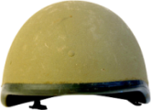
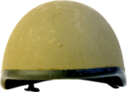
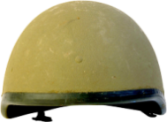
Наши мальчики

Slide 3
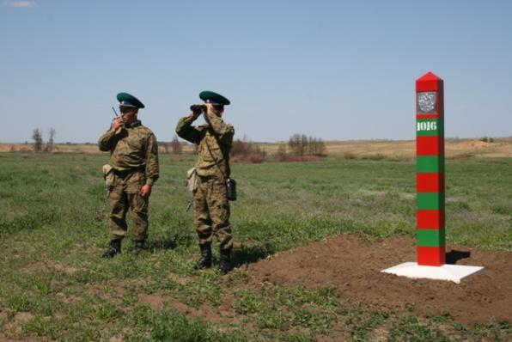
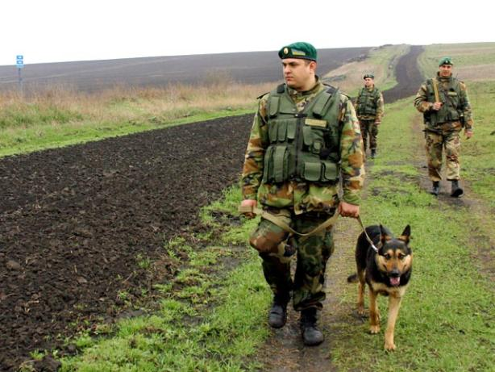
Российская армия
Он на страже рубежей
День и ночь в дозоре.
Охраняет он страну
От беды и горя.
Друг – собака у него,
Он в стрельбе отличник.
С автоматом на плече
Это - …
В небесах стальная птица –
Она быстрее звука мчится.
В кабине штурман и наводчик
Ведёт её военный …

Slide 4
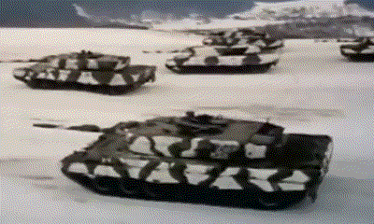
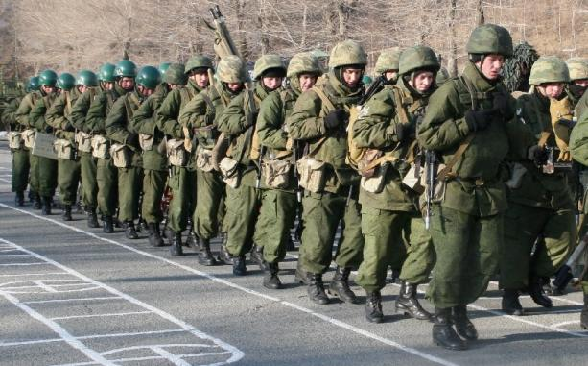
Снова в бой машина мчится,
Режут землю гусеницы,
Та машина в поле чистом
Управляется ...
Можешь ты солдатом стать
Плавать, ездить и летать,
А в строю ходить охота -
Ждет тебя, солдат, ...

Slide 5
Первая помощь

